Slide 1


Slide 2




KI und Ethik: Chancen und Risiken der KI-Nutzung

Slide 3
Worum geht es in diesem Kurs?

Slide 4
Worum geht es in diesem Kurs?
Praxisbeispiel: Benachteiligung durch KI-gestützte Elternkommunikation

Slide 5
Worum geht es in diesem Kurs?
Praxisbeispiel: Benachteiligung durch KI-gestützte Elternkommunikation
KI verändert den Arbeitsalltag und erfordert ethische Reflexion
Leitfragen des Kurses: Auswirkungen, Chancen und Risiken
Einfluss auf individuelles Handeln im Beruf
emotionale, kognitive und soziale Folgen
sinnvoller, ethisch vertretbarer Einsatz im Alltag
→ Ziel: Verantwortungsbewusster Umgang mit KI
Chancen nutzen – Risiken minimieren

Slide 6
Warum ist das Thema wichtig?

Slide 7
Warum ist das Thema wichtig?
KI wird Teil des schulischen Berufsalltags
Veränderung von Lern-, Lehr- und Entscheidungsprozessen
ethische Fragen werden drängender
KI ist nicht neutral – basiert auf Daten und Vorgaben
sensibler Bereich: Bildung erfordert besondere Achtsamkeit
ethische Leitlinien bieten Orientierung
Entscheidungsfreiheit des Menschen wahren
Transparenz, Fairness und Datenschutz sicherstellen
Zugang und Sicherheit für alle gewährleisten
Verantwortung bei Lehrkräften und Verwaltungsangestellten
Notwendigkeit ethischer Grundkenntnisse
Ziel: Kritische Reflexion und professioneller Umgang mit KI

Slide 8
Struktur dieses Kurses

Slide 9
Struktur dieses Kurses
Überblick: KI im schulischen Einsatz
Beispiele: Tutorensysteme, Bewertungshilfen, Organisation, Ressourcenplanung

Slide 10
Struktur dieses Kurses
KI wirft emotionale, kognitive und soziale Fragen auf
Auswirkungen auf Wohlbefinden, Denken und Gerechtigkeit
Wie bleibt Menschlichkeit und Chancengleichheit gewahrt?

Slide 11
Struktur dieses Kurses
Fokus auf vertrauenswürdige KI
Leitprinzipien: Aufsicht, Transparenz, Fairness, Datenschutz

Slide 12
Struktur dieses Kurses
Leitfragen für den Einsatz
verantwortungsvolle und zukunftsorientierte Nutzung von KI im Schulalltag

Slide 13


Die verschiedenen Aspekte im Detail

Slide 14
01
Überblick: KI-Anwendungen in Schule und Schulverwaltung

Slide 15
Überblick: KI-Anwendungen in Schule und Schulverwaltung
Textgenerierende KI im Unterricht
Inhalte erstellen, zusammenfassen, übersetzen
Feedbacksysteme für Lernende bei Textproduktion
Individualisierung und Variation von Aufgaben und Förderung
Kreativität anregen

Slide 16
Überblick: KI-Anwendungen in Schule und Schulverwaltung
Weitere KI-Anwendungen im Unterricht
Intelligente Tutorensysteme (ITS)
Material- und Bildgenerierung: to teach
Sprachsysteme: Text-to-Speech (TTS) & Speech-to-Text (STT)
Unterstützung bei Prüfungen & Korrekturen

Slide 17
Überblick: KI-Anwendungen in Schule und Schulverwaltung
KI in Verwaltung und Organisation
Schulorganisationssysteme und Learning Analytics
etablierte Tools für Personal- und Budgetplanung
automatisierte Stellenplanung nach Bedarf

Slide 18
Überblick: KI-Anwendungen in Schule und Schulverwaltung
Kritische Anwendungsbeispiele
kreative Texte werden schlechter bewertet
fehlende pädagogische Passung in Stundenplanung
Vertrauensbruch durch Überwachung
Eigenleistung wird durch Chatbots verdrängt

Slide 19
Auswirkungen auf das Individuum
02

Slide 20
Emotionale Auswirkungen
Würde und Sensibilität
menschliche Würde muss im Umgang mit KI gewahrt bleiben
besonders wichtig bei sensiblen Situationen & Daten

Slide 21
Emotionale Auswirkungen
Emotionale Fehlwahrnehmung durch KI
Anthropomorphisierung: KI erhält menschliche Züge
Eliza-Effekt: Zuschreibung von Empathie
Gefahr unangemessener emotionaler Bindungen bei Kindern
Beispiel: KI-Tutor wird als „enttäuscht“ wahrgenommen
→ Aufklärung über Grenzen und Erwartungen ist notwendig

Slide 22
Emotionale Auswirkungen
Verzerrungen und Vertrauensfehler
Bias durch Trainingsdaten – Gefahr der Diskriminierung
Verstärkung gesellschaftlicher Vorurteile
Beispiel: Aufgabenzuweisung nach Geschlechterklischees
Automatisierungs-Bias: Vertrauen trotz Fehlern
Folge: Unsicherheit und Kontrollverlust
→ Lehrkräfte müssen bewusst kritisch prüfen

Slide 23
Emotionale Auswirkungen
Langzeitwirkungen
Forschung zu psychischen und kognitiven Effekten bei Jugendlichen
Entwicklungen müssen beobachtet werden

Slide 24
Emotionale Auswirkungen
Ziel
Schutz von emotionalem Wohlbefinden und menschlicher Würde

Slide 25
Kognitive Auswirkungen
Ambivalenz des KI-Einsatzes
Google-Effekt: Weniger merken, schneller finden
kritisches Denken: Risiko von Bequemlichkeit
Gefahr: Inhalte werden unreflektiert übernommen
Chance: KI regt Reflexionsprozesse und Debatten an
Nutzende müssen KI-Ausgaben hinterfragen
Qualität der Eingabe & Daten entscheidend

Slide 26
Kognitive Auswirkungen
Kreativität und kognitive Belastung
KI kann Kreativität fördern oder verdrängen
Gefahr: kognitive & Aufmerksamkeitsüberlastung
→ kognitive Überlastung = Arbeitsgedächtnis überfordert
→ Entscheidungen werden schwieriger
Aufmerksamkeitsüberlastung durch Reizüberflutung
Schul-/Arbeitsalltag wird belastet
gleichzeitig: Entlastung durch Automatisierung möglich

Slide 27
Kognitive Auswirkungen
Kompetenzwandel
Deskilling vs. Upskilling
wichtige Fähigkeiten: Bewertung, Tool-Kompetenz, Wissen
hybrid intelligence: Zusammenarbeit Mensch–KI

Slide 28

Kognitive Auswirkungen
Chancen & Risiken kognitiver Effekte abwägen
reflektierter Umgang als Schlüssel

Slide 29
Soziale Auswirkungen
Chancengleichheit und Inklusion
KI verschärft soziale Ungleichheit → Digital Divide
ungleicher Zugang zu Technik und Tools
ungleiche Fortbildungsmöglichkeiten für Lehrkräfte
Zugang zu KI für alle Lernenden wichtig

Slide 30
Soziale Auswirkungen
Manipulationspotenzial
kognitive Verzerrungen können gezielt genutzt werden
KI kann Meinungen verstärken, Entscheidungen manipulieren
Gefahr für Autonomie und Vorurteile
→ notwendig: Aufklärung, Transparenz & kritisches Hinterfragen

Slide 31
Soziale Auswirkungen
Desinformation durch KI
Fake News, Deepfakes & Desinformation nehmen zu
gefälschte E-Mails, Dokumente, Audioszenarien
Medienkompetenz wird zentral
Unterrichtsidee: Falschinformationen analysieren

Slide 32
Soziale Auswirkungen
KI kann Selbstbestimmung & Teilhabe gefährden
wieder gilt: Aufsicht, Handlungsspielraum, Bewusstsein schaffen
Kinder & Jugendliche aktiv einbinden
Entscheidungsgewalt muss beim Menschen bleiben

Slide 33
Prinzipien von vertrauenswürdiger KI
03

Slide 34
Prinzipien von vertrauenswürdiger KI
1. Menschliche Kontrolle
Entscheidungen bleiben beim Personal
Eingriff jederzeit möglich
Beispiel: anpassbare Stundenplanung

Slide 35
Prinzipien von vertrauenswürdiger KI
2. Transparenz
Nachvollziehbarkeit der Funktionsweise
Beispiel: Lernsystem erklärt Bewertung

Slide 36
Prinzipien von vertrauenswürdiger KI
3. Fairness & Inklusion
keine Benachteiligung, barrierefreier Zugang
Beispiel: Prüfung auf Sprachfairness

Slide 37
Prinzipien von vertrauenswürdiger KI
4. Wohlbefinden
kein Stress oder Druck durch KI
Beispiel: KI-Einsatz gemeinsam mit Schülerinnen und Schülern gestalten und Sicherheit in der Nutzung fördern

Slide 38
Prinzipien von vertrauenswürdiger KI
5. Datenschutz
persönliche Daten schützen, DSGVO beachten
Beispiel: Auswahl DSGVO-konformer Anbieter

Slide 39
Prinzipien von vertrauenswürdiger KI
6. Technische Sicherheit
Verlässlichkeit & Schutz vor Missbrauch
Beispiel: Vorab-Tests durch Schulbehörde

Slide 40
Prinzipien von vertrauenswürdiger KI
7. Rechenschaft
Verantwortlichkeit muss geregelt sein
Beispiel: zuständige Person dokumentiert und evaluiert

Slide 41
Prinzipien von vertrauenswürdiger KI
Zusammenfassung
menschliche Kontrolle
Transparenz
Fairness und Inklusion
Wohlbefinden
Datenschutz
technische Sicherheit
Rechenschaft

Slide 42
Leitfragen für den ethischen KI-Einsatz
04

Slide 43
Leitfragen für den ethischen KI-Einsatz
1. Menschliche Aufsicht
Ist die Rolle der Lehrkraft klar definiert?
Wie beeinflusst KI die didaktische Rolle?
Gibt es Maßnahmen gegen übermäßiges Vertrauen in KI?
Sind Nutzende ausreichend geschult und informiert?

Slide 44
Leitfragen für den ethischen KI-Einsatz
2. Transparenz
Verstehen Nutzende die eingesetzten KI-Methoden?
Ist die Funktionsweise von Algorithmen erklärbar?
Sind Prozesse und Ergebnisse auf Lernziele ausgerichtet?

Slide 45
Leitfragen für den ethischen KI-Einsatz
3. Fairness & Nichtdiskriminierung
Ist das System für alle barrierefrei zugänglich?
Gibt es Schutz vor Diskriminierung durch die KI?
Werden Verzerrungen in Datenquellen geprüft und ausgeglichen?

Slide 46
Leitfragen für den ethischen KI-Einsatz
4. Wohlbefinden & Teilhabe
Fördert oder gefährdet das System das emotionale Wohlbefinden?
Ist für Nutzende klar, dass KI keine echten Gefühle besitzt?
Wurden alle Beteiligten in die Entscheidung für das System einbezogen?

Slide 47
Leitfragen für den ethischen KI-Einsatz
5. Datenschutz
Bleiben sensible Daten anonym?
Ist der Datenzugriff begrenzt und geschützt?
Sind Nutzende informiert über Zweck & Nutzung der Daten?

Slide 48
Leitfragen für den ethischen KI-Einsatz
6. Technische Sicherheit
Gibt es Verfahren zur Funktionsüberprüfung und Zweckmäßigkeit?
Werden Datenverarbeitung und -sicherheit kontrolliert?
Ist dokumentiert, wie robust und sicher das System ist?

Slide 49
Leitfragen für den ethischen KI-Einsatz
7. Rechenschaftspflicht
Wer überwacht die Ergebnisse und nutzt sie zur Verbesserung?
Wer ist verantwortlich für Auswahl, Einführung und Betrieb der KI?

Slide 50



KI und Ethik: Chancen und Risiken der KI-Nutzung
Dieses Video ist Teil der Reihe Lernangebote für „KI verstehen. Zukunft gestalten. des Niedersächsischen Landesinstituts für schulische Qualitätsentwicklung (NLQ Hildesheim)“
2025, V.i.S.d.P. – Christian Haake und Jörg Steinemann.
Dieses Video steht unter der Lizenz CC BY 4.0 (https://creativecommons.org/licenses/by/4.0/deed.de). Als Namensnennung im Sinne der Lizenz ist vorgesehen: „Agentur J&K – Jöran und Konsorten im Auftrag des
Niedersächsischen Landesinstituts für schulische Qualitätsentwicklung (NLQ Hildesheim)“.

Slide 51
Materialien Dritter
Die Illustration „Robot SVG Vector“ von SVG Repo steht unter der Lizenz CC 0
https://creativecommons.org/publicdomain/zero/1.0/deed.de
Via SVG Repo (https://www.svgrepo.com/svg/217250/robot)
Die Illustration „Robot SVG Vector“ von SVG Repo steht unter der Lizenz CC 0
https://creativecommons.org/publicdomain/zero/1.0/deed.de
Via SVG Repo (https://www.svgrepo.com/svg/217210/alien)
Die Illustration „Alien SVG Vector“ von SVG Repo steht unter der Lizenz CC 0
https://creativecommons.org/publicdomain/zero/1.0/deed.de
Via SVG Repo (https://www.svgrepo.com/svg/217218/alien)

Slide 52

Fun Fact

Slide 53
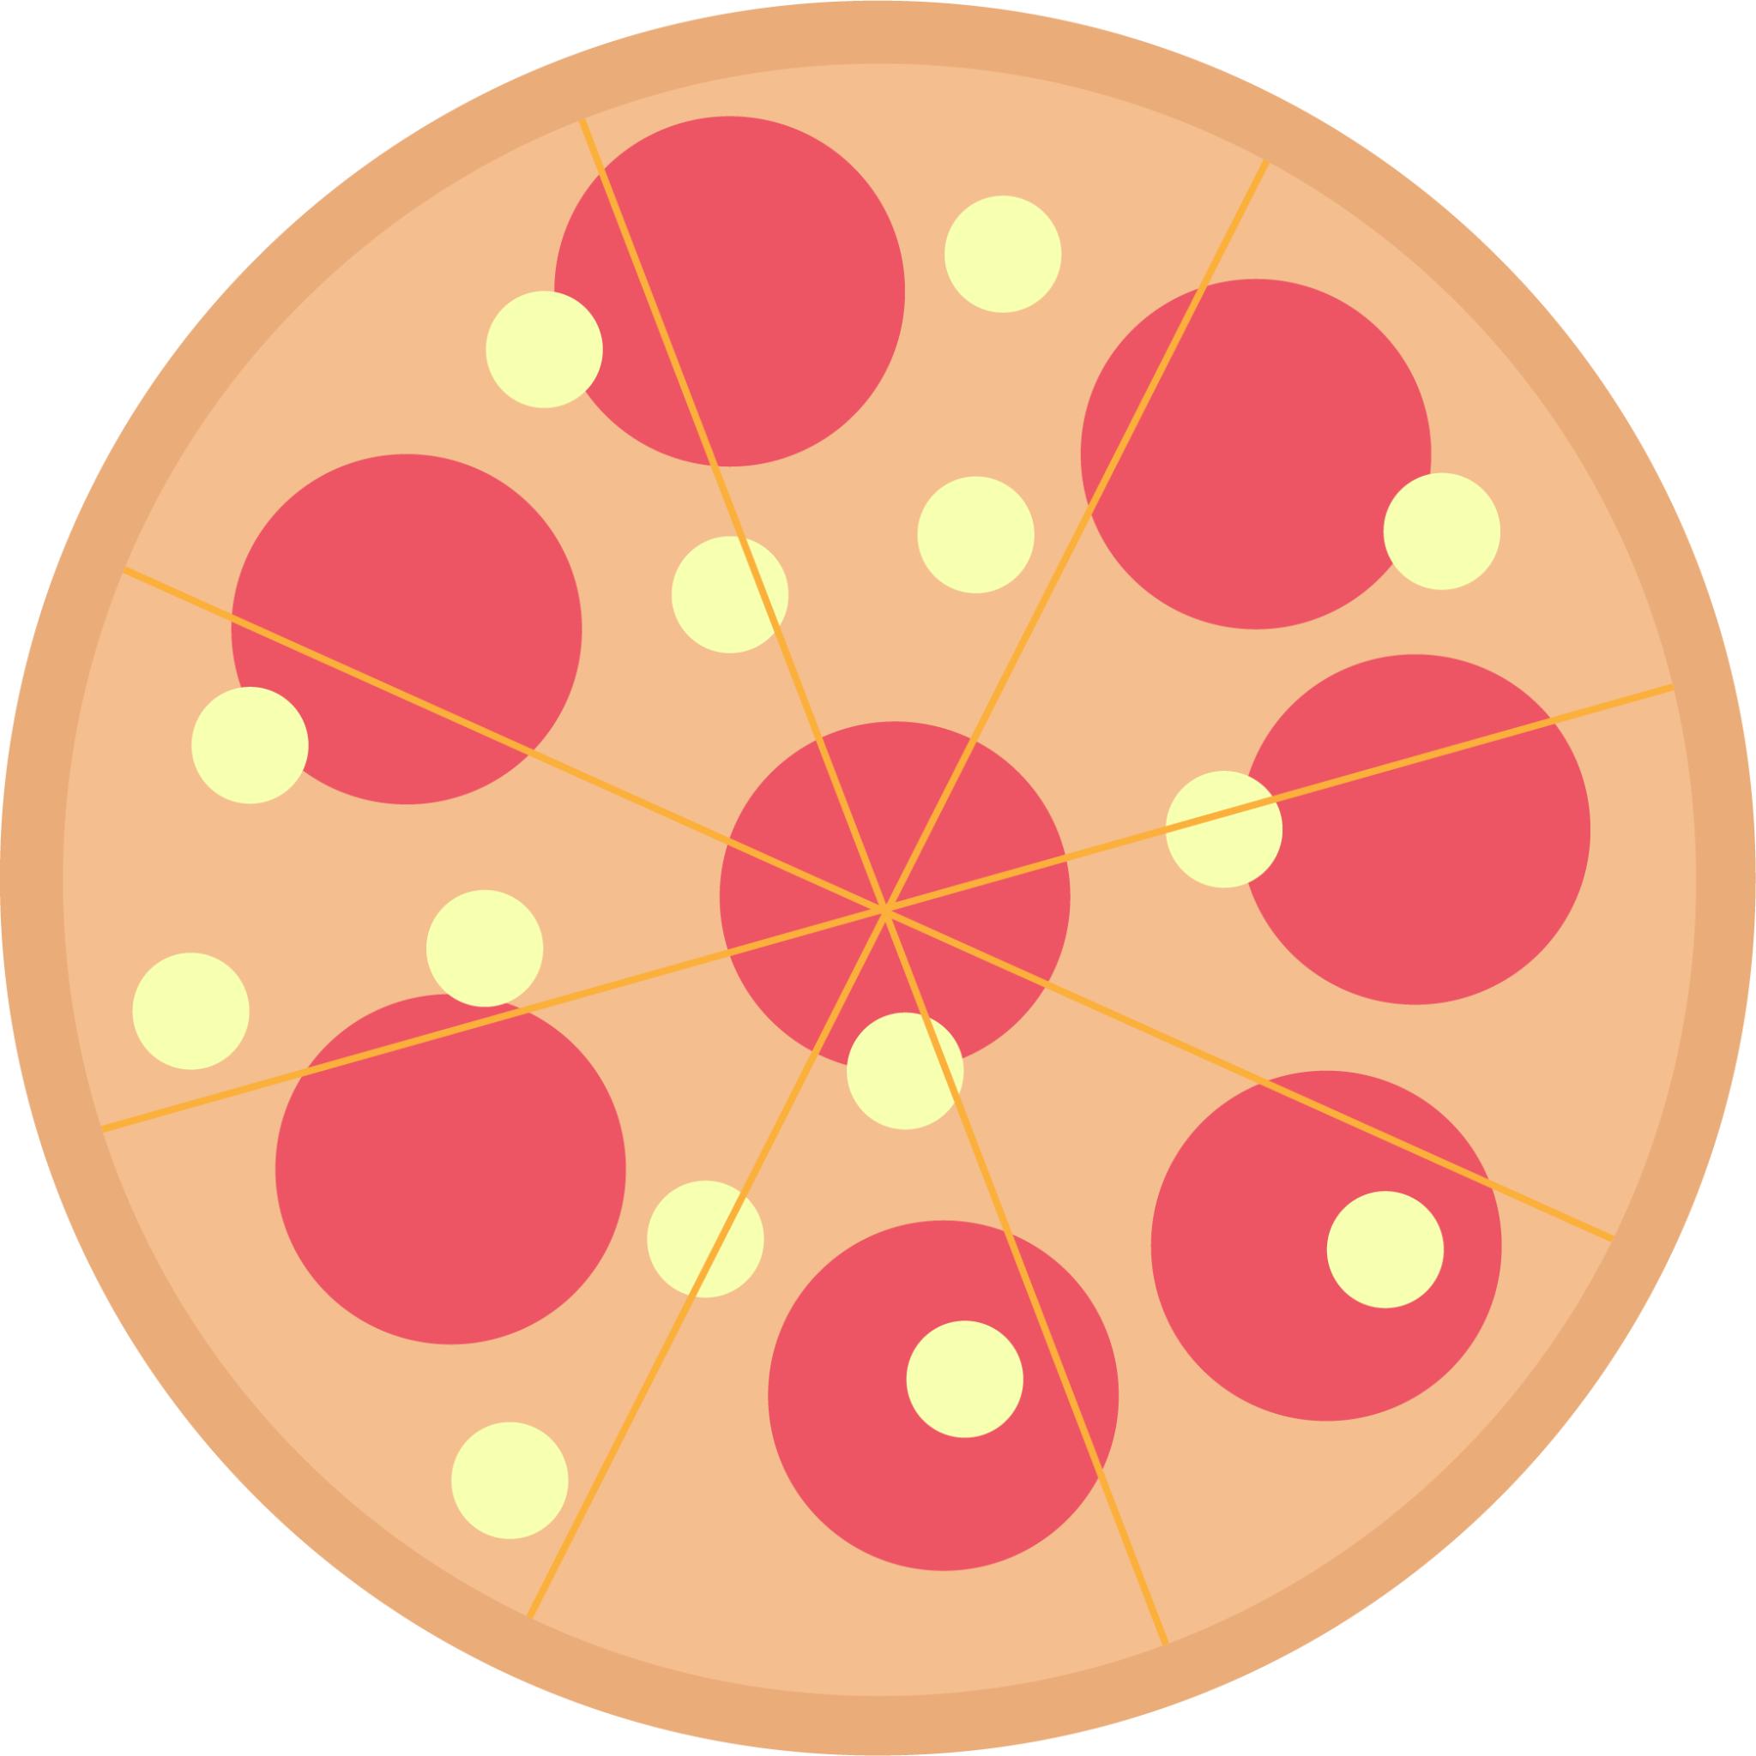
KI und gesunder Menschenverstand
Nutze Klebstoff um das Topping deiner Pizza,
zum Beispiel den Käse, am Herunterrutschen zu hindern.
KI fehlt gesunder Menschenverstand
Verantwortung liegt immer beim Menschen
Nutzen: Gesprächseinstieg für ethische Diskussionen

